Slide 1
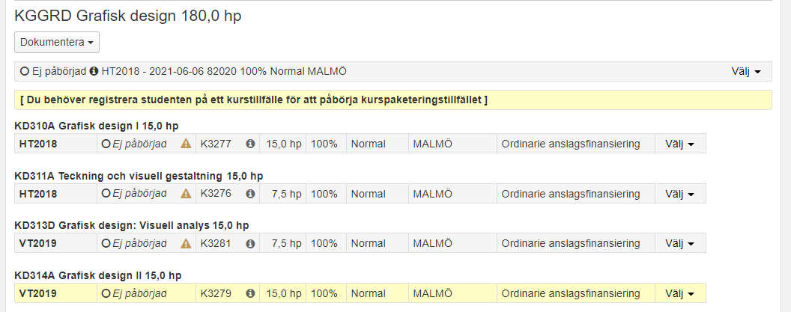
Guide: Hantering av studenter som inte påbörjat ett programtillfälle
i
Guiden beskriver hur en student som antagits till ett programtillfälle i Ladok (där innehåll finns i programtillfällesstrukturen) men inte påbörjar studierna kan hanteras.
Idag finns två möjliga tillvägagångssätt; återbud på programtillfället eller spärr mot att innehåll från programstrukturen läggs in. I guiden beskrivs hur spärr läggs in på programtillfället.
När en student antas till ett programtillfälle får hen ett förväntat deltagande på programtillfället i Ladok. Om det finns innehåll i programtillfällesstrukturen (t.ex. kurstillfällen) läggs dessa också in i studentens studieplan, som förväntat deltagande.
Om studenten inte påbörjar studierna (d.v.s. inte registrerar sig på ett kurstillfälle) eller meddelar avbrott respektive återbud kommer studentens fortsatt ha ett förväntat deltagande på programtillfället. När nytt innehåll publiceras i programstrukturen, t.ex. inför en ny termin, kommer dessa kurser läggas in i studentens studieplan.
Om det finns en registreringsperiod för kurstillfällena innebär det i praktiken alltså att en student som antogs till ett programtillfälle men inte påbörjade det, kan registrera sig på kurstillfällen under senare terminer under utbildningens gång.
Denna student har inte påbörjat programtillfället HT18, men kan nu registrera sig själv via studentgränssnittet på ett kurstillfälle med start VT19.
Innevarande version vid senaste uppdatering: 1.25.0
Datum för senaste uppdatering: 2019-04-29

Slide 2
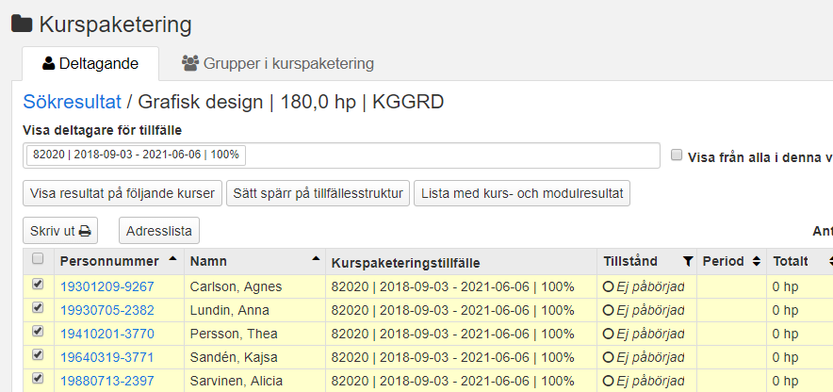
Lägga in en spärr för flera på programtillfället
Genom att lägga in en spärr på programtillfället hindras nytt innehåll i programtillfällesstrukturen från att läggas in i studentens studieplan.
Spärr kan läggas in för enstaka studenter genom att söka fram dem och lägga in spärren i fliken ”Studiedeltagande”.
För att lägga in spärr mot att innehåll från programstrukturen läggs in på flera studenter:
Sök fram programtillfället under: Studiedokumentation → Kurspaketering
Filtrera på tillstånd: Ej påbörjad för att endast se de studenter som inte påbörjat studierna
Markera studenterna vars tillfällesstruktur ska spärras
Klicka på ”Sätt spärr på tillfällesstruktur”
En spärr har nu lagts in: när nytt innehåll publiceras i programtillfällesstrukturen kommer de valda studenterna inte få de innehållet i sin studieplan.
4
2
3

